Slide 1
潭州PythonVipWeb零基础班
第二节-HTML高级标签

Slide 2
HTML高级标签
（一） Img 标签
（二） ul无序列表
（三） ol有序列表
（四） dl定义列表
（五） div标签
（六） pre标签
（七） table标签

Slide 3
图片标签
图片格式：
BMP：占用空间大，但是色彩丰富
JPEG：（JPG） 压缩方式通常是破坏数据性压缩，在压缩过程中图像的质量会遭受到可见的破坏
GIF：对透明色和多帧动画的支持。
PNG：无损压缩的位图格式，支持Alpha通道的透明/半透明特性

Slide 4
图片标签
图片标签：
<img>标签将其他文件夹或服务器的图片显示到网页中
语法：<img src=“图片地址” alt=“自定义替代文本" />
<img>标签只包含属性，并且没有闭合标签

Slide 5
路径
绝对路径：指带域名的文件的完整路径。
相对路径：同一个目录的文件引用如果源文件和引用文件在同一个目录里，直接写引用文件名即可。
alt属性：用来描述图片内容
宽高属性：width height 如果不给宽高，页面一加载图片的时候会计算宽高让浏览器预先留位置，还可能会影响初始的布局状态，当给定的时候，浏览器就会直接以给定的宽高来显示图片
title：用来显示描述图片文字
align：文字

Slide 6
ul无序列表标签
<ul>标签：定义无序列表
语法：
<ul>
<li>俺是第一个</li>
<li>俺是第二个</li>
<li>俺是第三个</li>
</ul>
PS：默认是会有小黑原点
type：disc 默认的小黑点 square 小方块 circle 空心圆

Slide 7
ol有序列表
<ol>标签：定义有序列表
语法：
<ol>
<li>one</li>
<li>two</li>
<li>three</li>
</ol>
ps: 默认是从1，2，3开始
type：1 数字列表排序 a 小写字母排序 A 大写字母排序
i 罗马小写字母排序 I 罗马大写字母排序

Slide 8
dl定义列表
<dl>标签：定义列表
语法：
<dl>
<dt>帅哥</dt>
<dd>which老师</dd>
<dd>slice老师</dd>
<dt>美女</dt>
<dd>taka老师</dd>
<dd>rose老师</dd>
</dl>
<dt>:定义列表中的项目 <dd>:描述列表中的项目

Slide 9
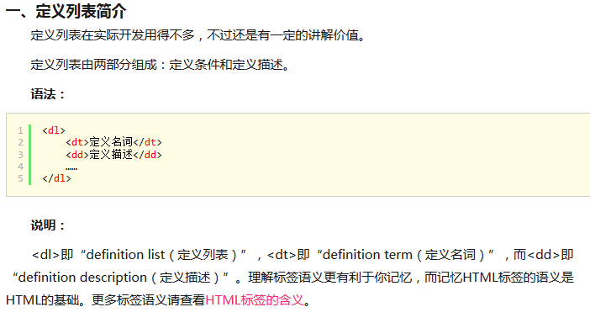

Slide 10
div标签
div标签：
定义文档中的分区或节，有时候用它来进行分层或者布局，因此经常有人说网页布局用Div+CSS，其中的Div就是指div标签
语法结构：<div style="color:#00FF00">
<h2>This is a H2</h3>
<p>This is a paragraph.</p>
</div>

Slide 11
pre标签
pre标签：
pre 元素可定义预格式化的文本。被包围在 pre 元素中的文本通常会保留空格和换行符。而文本也会呈现为等宽字体。
<pre>最常见的应用就是用来表示计算机源代码
可以导致段落断开，<p>和 <address> 标签绝不能包含在 <pre> 所定义的块里

Slide 12
表格（table）标签
<table>标签：定义HTML表格
语法：
<table>
<tr>
<th>姓名</th>
<th>性别</th>
</tr>
<tr>
<td>小明</td>
<td>男</td>
</tr>
</table>
ps: <tr>定义表格行,<th>定义表头,<td>定义表格列

Slide 13
table 常用属性
<table> 定义表格
<caption> 定义表格标题。
<th> 定义表格的表头。
<tr> 定义表格的行。
<td> 定义表格单元。
<thead> 定义表格的页眉。
<tbody> 定义表格的主体.
border-collapse collapse合并边框

Slide 14


